Slide 1



BTA-Cockpit
Instandhaltung, Schichtbuch und Störberichte – ein Programm auf jedem Werkstatt-Rechner.
Vorstellung · Stand 21.09.2026 · R. Ciraci, Werkstattleiter BTA
Notes:
Begrüßung. Ein Werkzeug, das die Werkstatt selbst eingeführt hat und das produktiv auf den Werkstatt-Rechnern läuft - als Desktop-Programm, mit den Daten auf dem Firmenlaufwerk. Dasselbe Programm für jede Werkstatt, mit eigenen Daten je Standort.

Slide 2
Worum es heute geht
Acht Stationen – mit vielen Bildschirmfotos aus dem laufenden Betrieb (Beispieldaten)
1
Wo wir standen – wo wir heute sind
5
Rollen, Rechte, Personalisieren
Vorher / heute
Wer sieht was – und wie jeder Rechner aussieht
2
Was ist das BTA-Cockpit?
6
Nutzung und Verlässlichkeit
Programm, Dateien, mehrere Werkstätten
Sicher zusammenführen, gemessen statt behauptet
3
Die App im Alltag
7
Kosten, Ersparnis, Kaufsoftware
Übersicht · PitStops · Planung · Schichtplan · Störberichte · Berichte
Ehrlich in beide Richtungen
4
Beim Audit
8
Was noch kommt – der Einstieg
Nachweise auf Knopfdruck
Ausblick, drei Schritte je Arbeitsplatz
BTA-Cockpit · Instandhaltung digital
2
Notes:
Kurzer Überblick über den Ablauf - acht Stationen, am Ende der Ausblick und das Angebot zum Rundgang am echten System.

Slide 3
Wo wir standen – und wo wir heute sind
VORHER
HEUTE
Stände und Zahlen steckten in Köpfen, Ordnern und Excel-Tabellen
Transparenz für alle: Quoten, Trends und Ausfallzeiten als Zahlen und Diagramme
Schichtübergabe aus dem Gedächtnis – Wichtiges ging unter
Übersicht, Pinnwand und Schichtbericht: die nächste Schicht sieht alles sofort
Jeder kannte nur seinen Teil – das Ganze war schwer zu durchschauen
Eine Oberfläche für alles – als Werkstatt einfach zu verstehen, jeder wird abgeholt
Die Leistung der Werkstatt blieb unsichtbar
Erledigte Wartung und behobene Störungen stehen schwarz auf weiß
Entscheidungen aus dem Bauch heraus
Entscheiden mit Zahlen: wo sich Störungen häufen, welche Anlage Zeit frisst
Gebaut aus der Werkstatt heraus – ohne Server, ohne Datenbank, ohne eine einzige IT-Anfrage.
BTA-Cockpit · Instandhaltung digital
3
Notes:
Der rote Faden ist Transparenz: Zahlen statt Bauchgefühl, eine Oberfläche, die jeder versteht. Die einzelnen Funktionen kommen auf den nächsten Folien.

Slide 4
Was ist das BTA-Cockpit?
Bewusst einfach: ein Programm-Ordner, zwei Datendateien, kein Server
1
2
30 s
0
Programm-Ordner je Rechner – entpacken, starten, fertig
Datendateien im gemeinsamen Werkstatt-Ordner auf dem Laufwerk
automatischer Abgleich – fremde Änderungen erscheinen von selbst
Server, Datenbanken, Clouds, Installationen, Adminrechte
Das Programm läuft auf jedem Werkstatt-Rechner; App-Datei und Datendateien liegen im Werkstatt-Ordner auf dem Firmenlaufwerk. Wer bearbeiten darf, regeln die Laufwerks-Rechte – ohne Schreibrecht schaltet die App von selbst auf „nur ansehen“.
Eine neue Version verteilen heißt: eine Datei in den Ordner legen. An jedem Rechner meldet sich ein grüner Balken „Neue Version verfügbar“ – ein Klick, fertig.
Mehrere Werkstätten, ein Programm: Jede Werkstatt hat ihre eigenen Datendateien, ihr eigenes Team, eigene Anlagen und Feiertage. Ein Gruppen-Verwalter springt in der Kopfzeile zwischen den Werkstätten – Mitarbeiter und Daten bleiben klar getrennt.
BTA-Cockpit · Instandhaltung digital
4
Notes:
Kernbotschaft: bewusst einfach. Alles bleibt im Haus, die Rechte regelt das Laufwerk, Updates verteilen sich von selbst. Seit September trägt dasselbe Programm mehrere Werkstätten mit getrennten Daten.

Slide 5
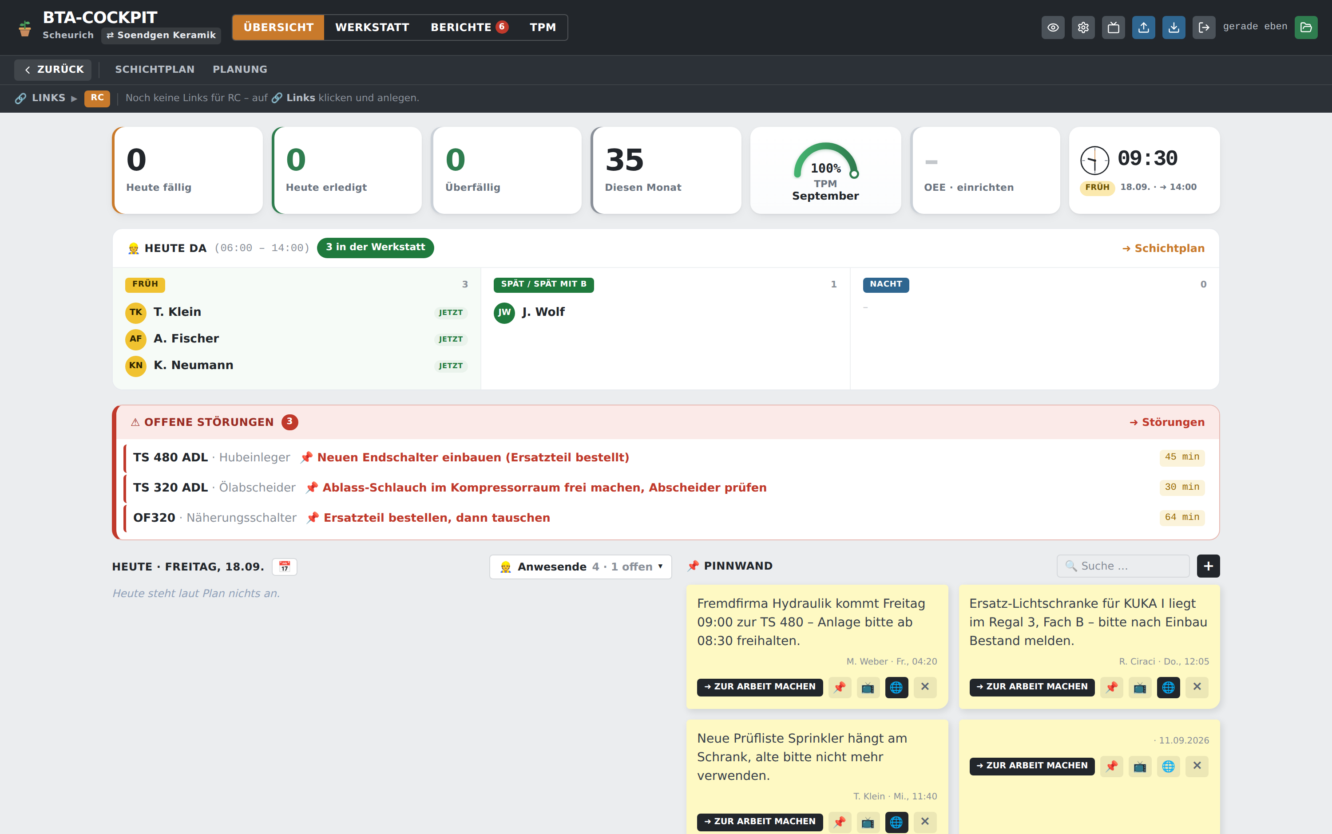
Die Übersicht: die Lage auf einen Blick
Der Startbildschirm jedes Rechners – ohne einen einzigen Klick
Kennzahlen des Tages: fällig, erledigt, überfällig – dazu die TPM-Monatsquote (PitStops & R+I) und OEE aus der Excel-Tabelle.
Wer ist jetzt da? Schichten mit Anwesenheit, live aus dem Schichtplan.
Offene Störungen stehen rot ganz oben – nichts geht zwischen den Schichten unter.
Tagesliste mit den Terminen von heute, Pinnwand mit Bildern – für alle sichtbar, auch am Leser-Rechner.
Linkstreifen: Dokumente und Laufwerks-Pfade je Benutzer, ein Klick öffnet sie.
Beispieldaten · Kennzahlen, Anwesenheit, offene Störungen, Tagesliste und Pinnwand.
BTA-Cockpit · Instandhaltung digital
5
Notes:
Der Startbildschirm jedes Rechners. Alles Wichtige ohne einen einzigen Klick - auch für reine Leser wie Betriebsleitung oder Nachbarabteilungen.

Slide 6
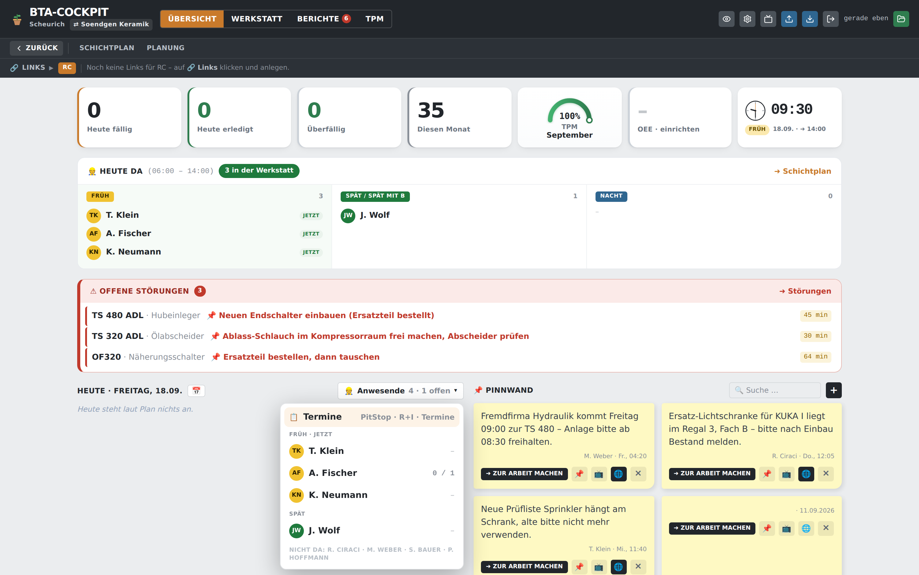
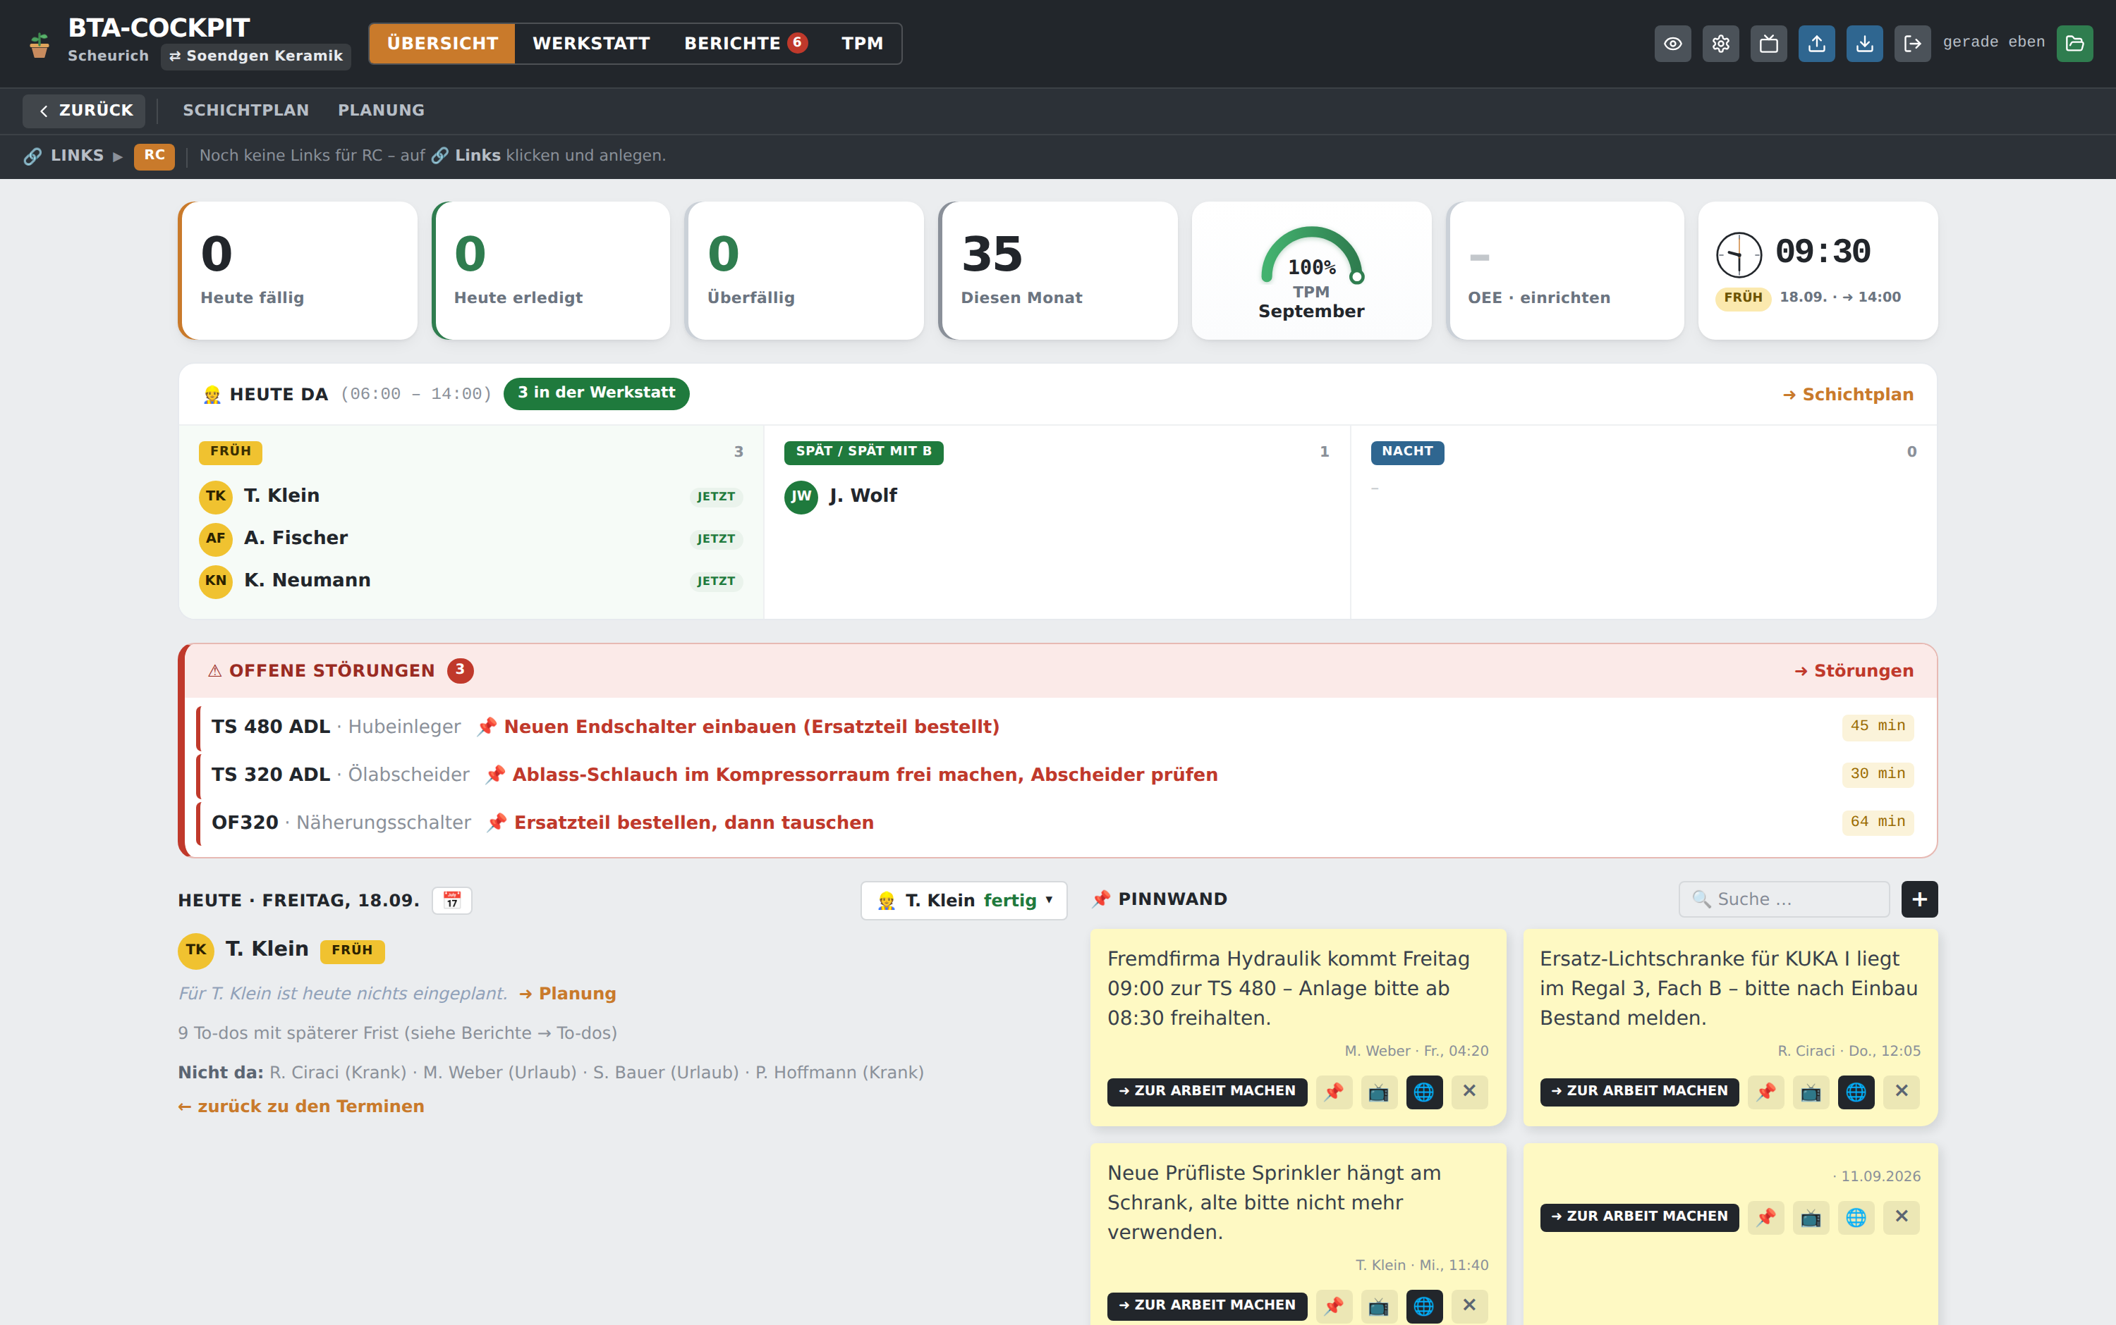
Tagesliste: was heute anliegt, wer es macht
Neu seit dem 21.09.: die heute Anwesenden und ihre geplanten Punkte direkt in der Kachel
Der Knopf „Anwesende“ zeigt, wer heute da ist – nach Früh, Spät und Nacht, mit Fortschritt. Wer fehlt (Schule, Krank, Urlaub), steht grau darunter.
Ein Kollege gewählt: seine eingeplanten Arbeiten, fälligen To-dos und Notizen des Tages – Kästchen hakt direkt ab, der Stift öffnet den Dialog.
BTA-Cockpit · Instandhaltung digital
6
Notes:
Die Tagesliste bleibt, wie sie war. Zusätzlich kann die Runde am Morgen je Kollegen durchgehen, was heute anliegt, und direkt abhaken.

Slide 7
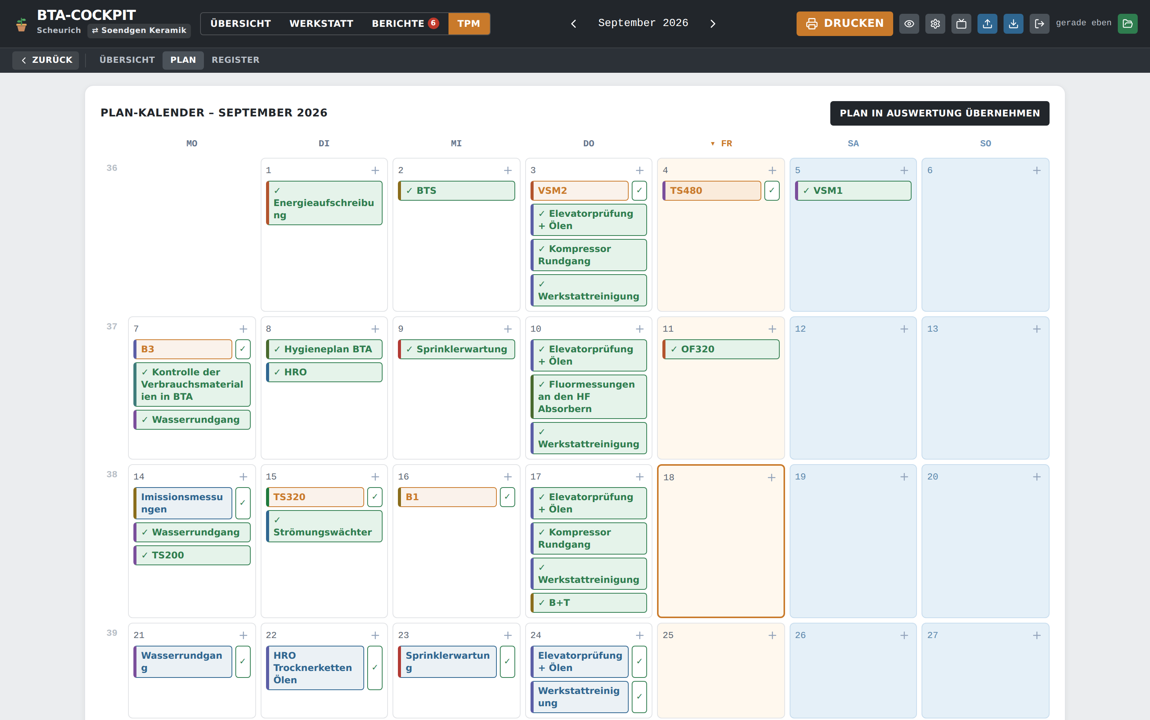
PitStops & Rundgänge pflegen sich selbst
TPM ist das Ganze – PitStops sind die geplanten Wartungen, R+I die Rundgänge
Automatische Rotation über die Wochen – Feiertage des eigenen Bundeslands und Betriebsferien eingerechnet.
Ein Klick hakt ab – direkt auf der Kachel, die Kennfarbe der Anlage bleibt stehen.
Regeltermine mit Serie: Abteilungsversammlung & Co., auf Wunsch mit Pinnwand-Zettel.
Versäumtes bleibt sichtbar, bis es erledigt oder bewusst verschoben ist – das Termin-Archiv zeigt es auch den Lesern.
Der Plan-Kalender im September – Kennfarben je Anlage, grüner Haken = erledigt.
BTA-Cockpit · Instandhaltung digital
7
Notes:
Niemand schreibt den Plan mehr von Hand fort - die Rotation rechnet die App, Liegengebliebenes bleibt ehrlich sichtbar. Feiertage und freie Tage stellt jede Werkstatt selbst ein.

Slide 8
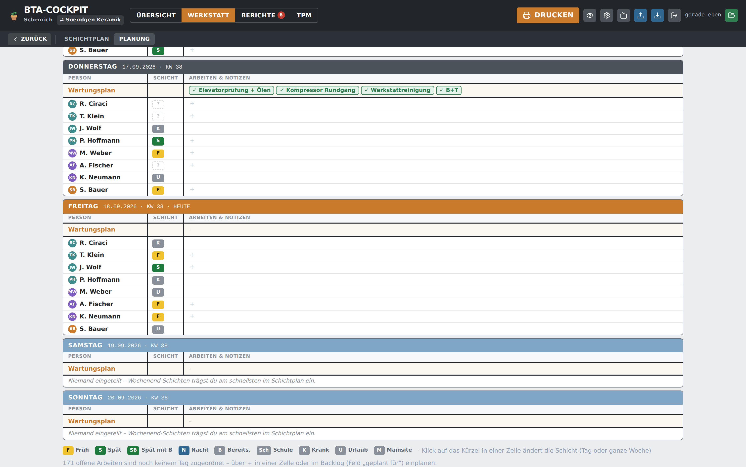
Wochenplanung: Arbeiten per Ziehen verteilen
Backlog neben dem Plan – die Wocheneinteilung entsteht in Minuten
Backlog neben dem Plan: alle offenen Arbeiten in einem frei verschiebbaren Fenster, nach Gewerk filterbar.
Zuweisen = Ziehen: Arbeit auf die Zeile von Person und Tag ziehen – fertig. Umplanen genauso.
Erledigtes verschwindet nicht: der Chip wird grün mit Haken und bleibt stehen – die Woche bleibt nachvollziehbar.
Notizen in der Zelle sind Aufträge: abhaken heißt erledigt.
Prioritäten und Gewerke (Mechanik / Elektrik) farblich sofort zu unterscheiden.
Der Wochenplan – Arbeiten auf Person und Tag ziehen.
BTA-Cockpit · Instandhaltung digital
8

Slide 9
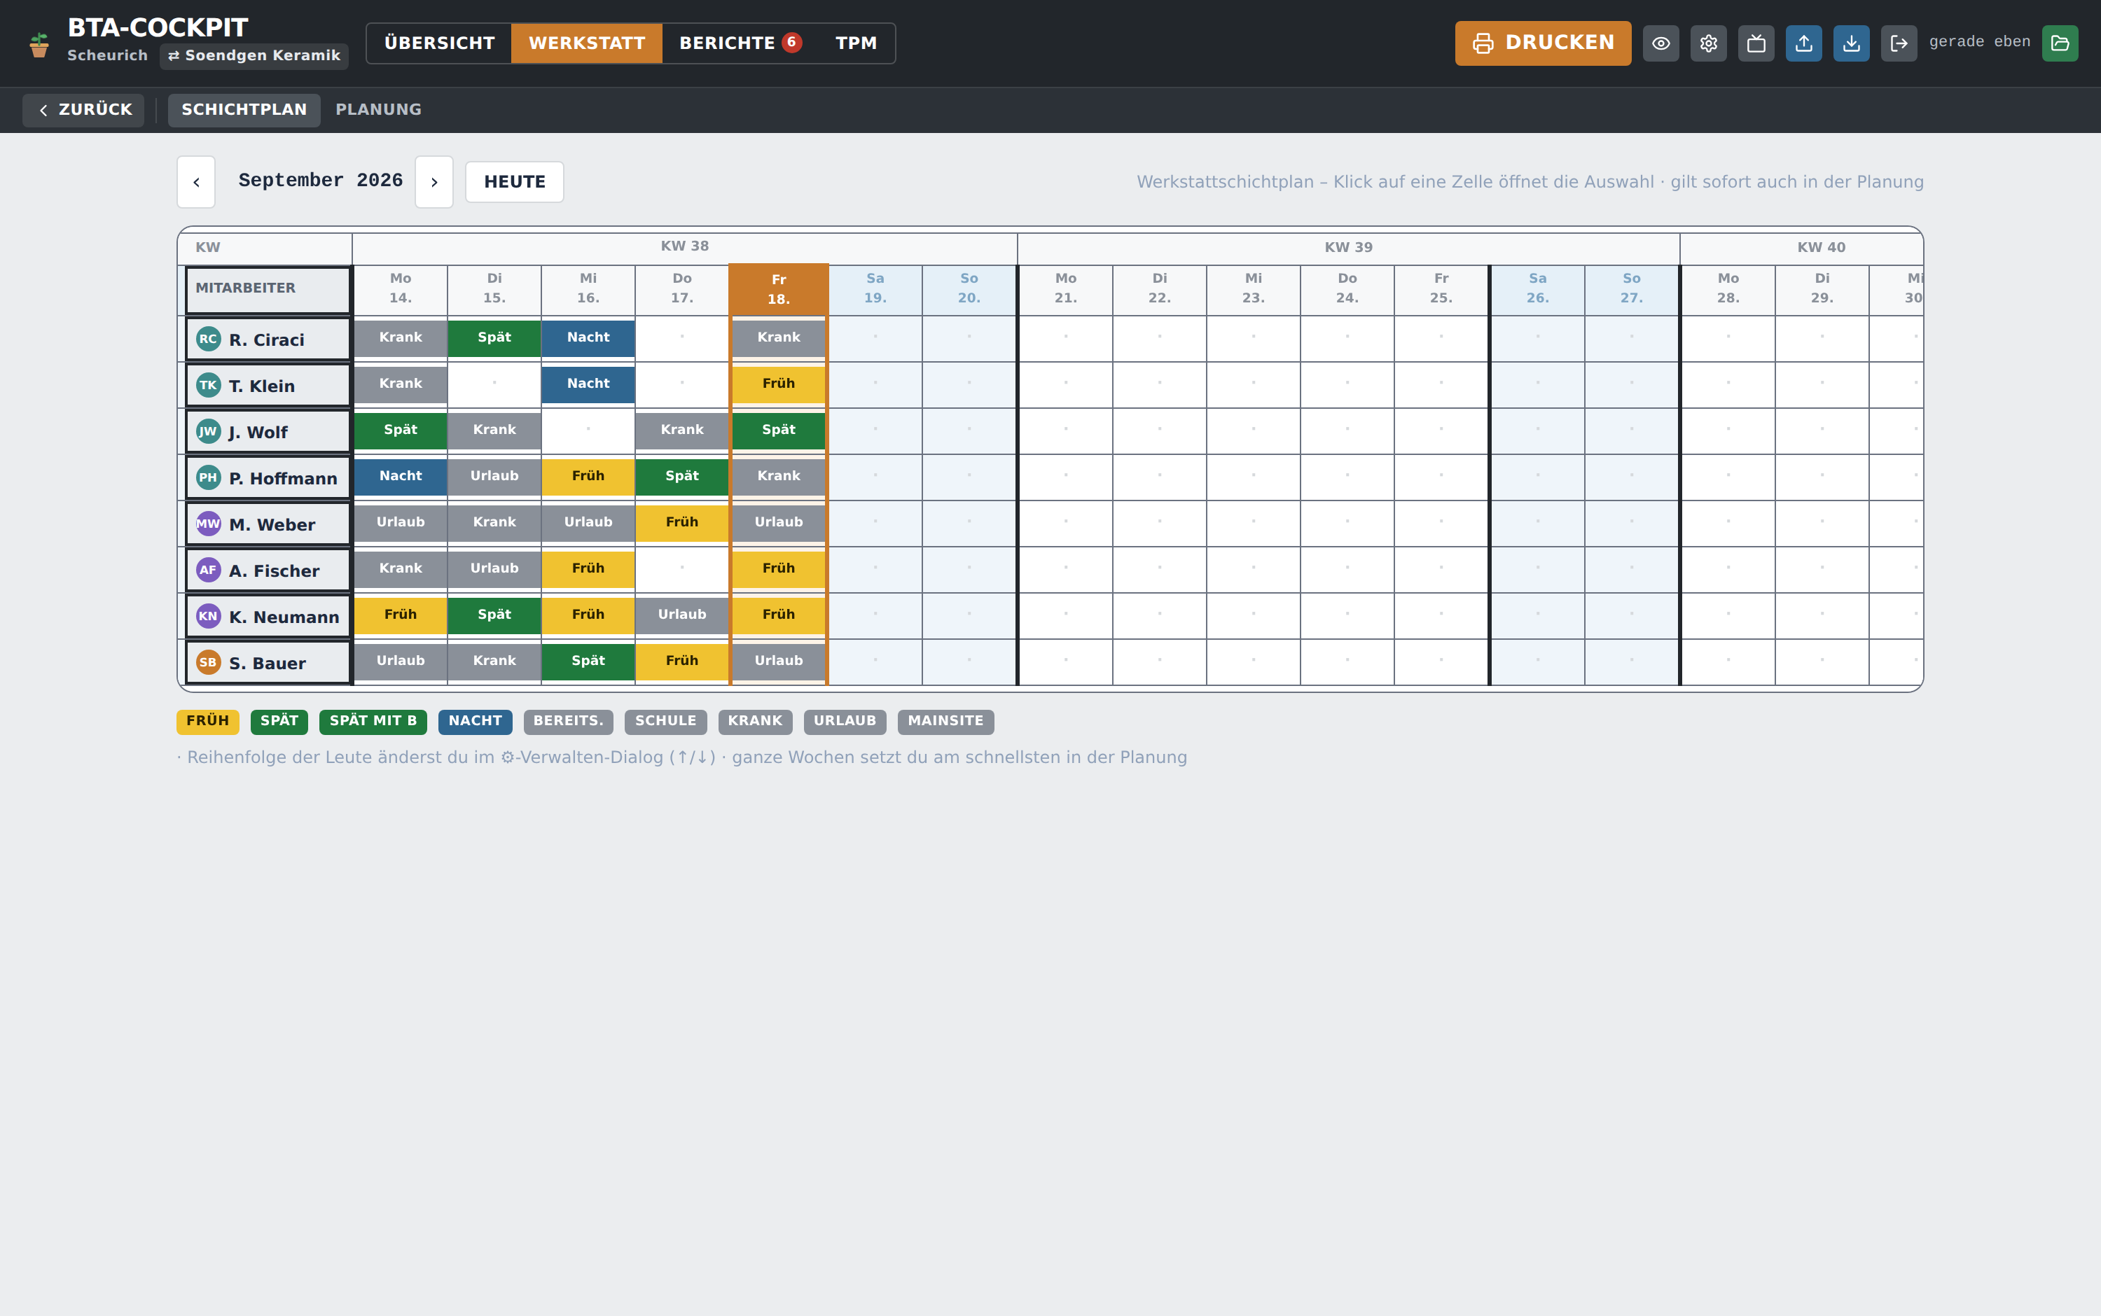
Schichtplan: eine Matrix für den ganzen Monat
Je Person und Tag eine Schicht – mit Notizen, die nur die richtige Gruppe sieht
Früh, Spät, Nacht, Urlaub, Krank, Schule und eigene Schichtarten – ein Klick in die Zelle, Tag oder ganze Woche.
Notizen an der Zelle (Zahnarzt, Gespräch, Hinweis) mit Sichtbarkeit: alle, nur Bearbeiter oder nur Verwalter.
Feiertage stehen rot, die Anwesenheit auf der Übersicht kommt live aus dieser Matrix.
Zwei Ausdrucke: Monat quer und je Kalenderwoche ein Blatt fürs Schwarze Brett.
Die Monatsmatrix – Farben je Schichtart, Feiertage rot.
BTA-Cockpit · Instandhaltung digital
9

Slide 10
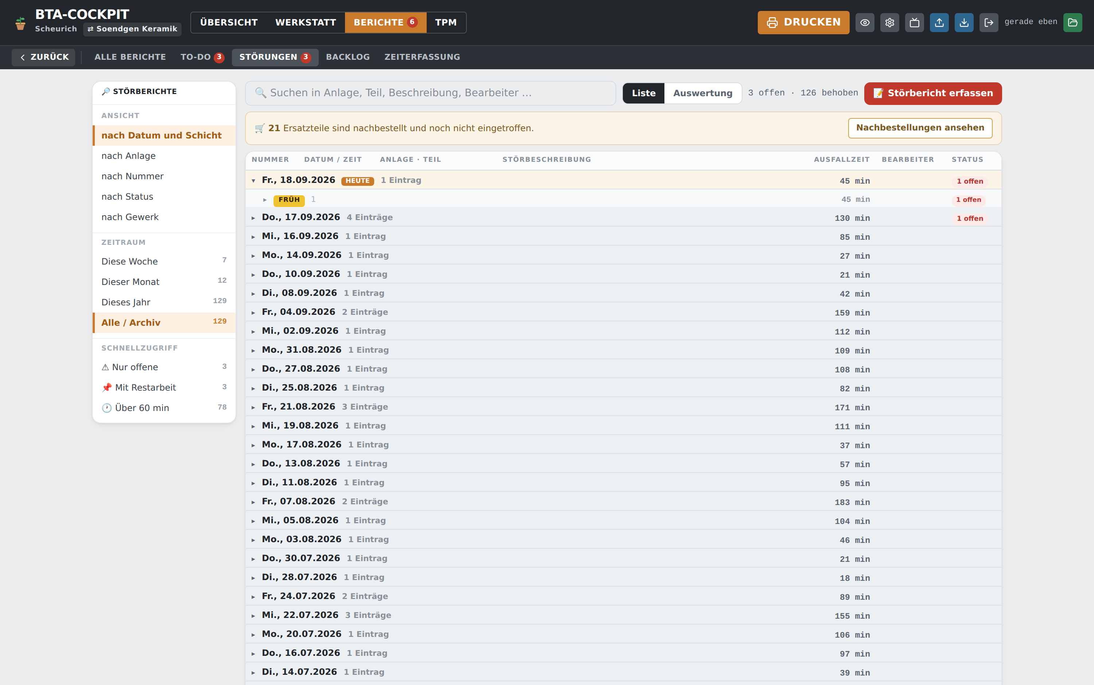
Störberichte: dokumentiert, mit Foto
Das digitale Schichtbuch – eine eigene Datei, die alle beschreiben dürfen
Fortlaufende Nummer je Jahr – jeder Bericht ist eindeutig zitierbar.
Ausfallzeit je Anlage ausgewertet – Häufungen (3. Störung in 30 Tagen) meldet die App von selbst.
Fotos vom Schaden direkt aus der Handy-Kamera – sagt der nächsten Schicht mehr als drei Sätze.
Offene Maßnahmen wandern per Klick als Arbeit ins Backlog – nichts bleibt vergraben.
Schichtbericht der letzten drei Schichten auf Knopfdruck – für die Morgenrunde.
Alle Störberichte nach Datum und Schicht – mit Ausfallzeit und Status.
BTA-Cockpit · Instandhaltung digital
10

Slide 11
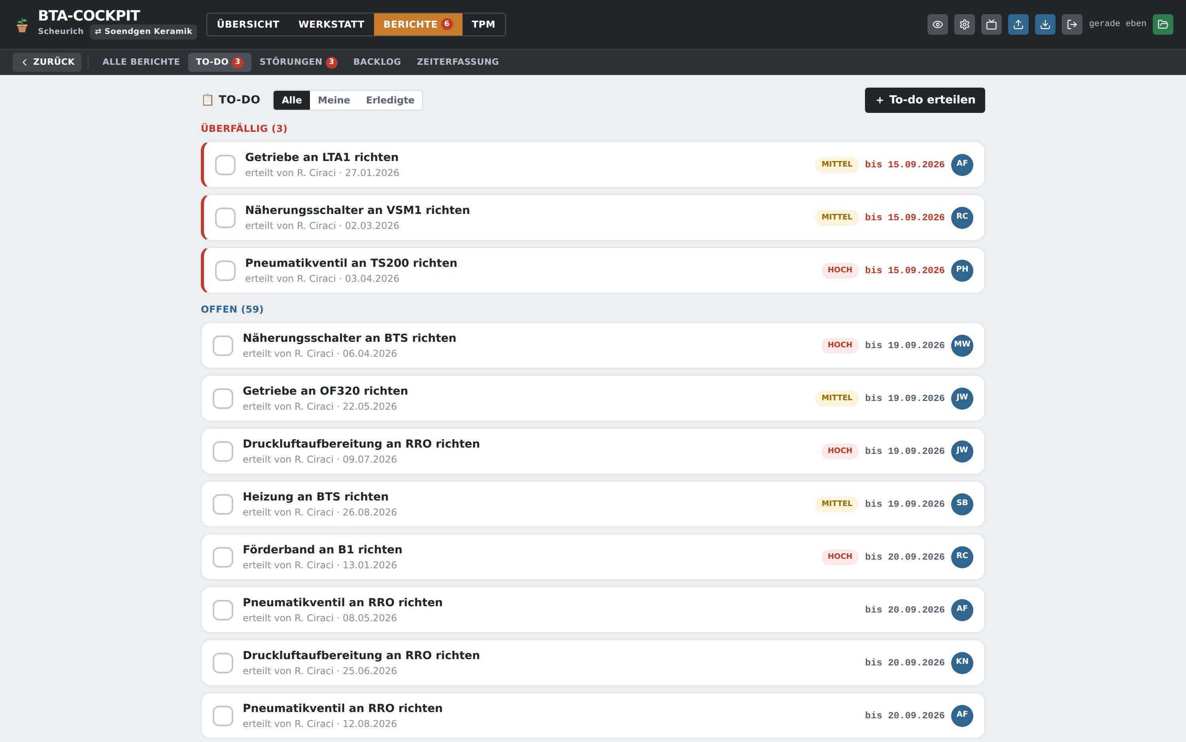
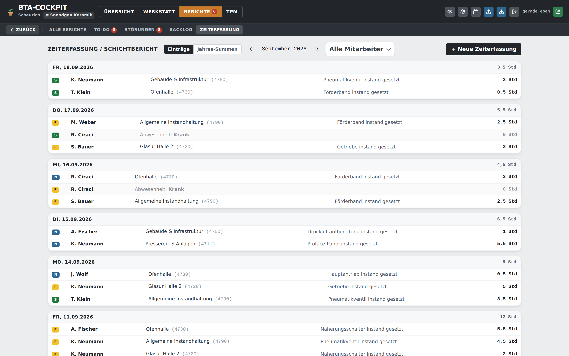
Berichte: To-dos, Backlog und Zeiterfassung
Der Bereich Berichte bündelt, was sonst in Listen und Zetteln verstreut war
To-do-Liste: erteilt von, für wen, bis wann – überfällig rot, Vorwarnung orange. Abhaken hält fest, wer es erledigt hat.
Zeiterfassung je Mitarbeiter und Kostenstelle mit Jahres-Export nach Excel; dazu der Backlog aller offenen Arbeiten und eine Suche über alle Berichte.
BTA-Cockpit · Instandhaltung digital
11

Slide 12
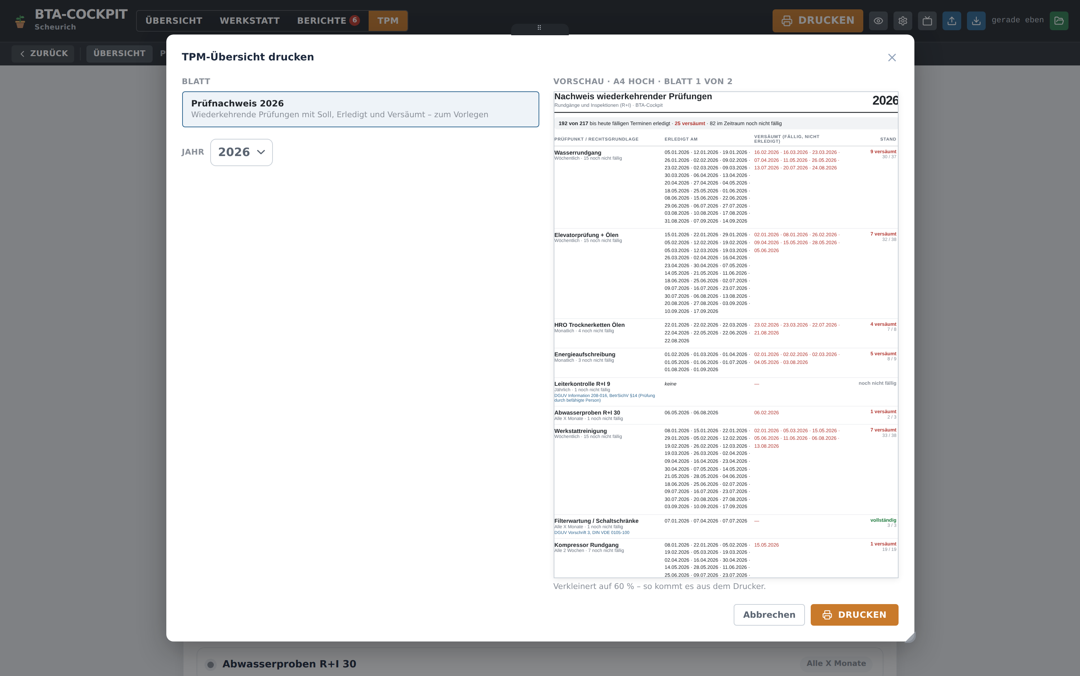
Beim Audit: Nachweise auf Knopfdruck
Der Auditor fragt – die App antwortet: Register öffnen oder Blatt drucken
Prüfnachweis als A4-Ausdruck: unterschriftsfähig, mit Anlage, Soll und Erledigt-Stand – direkt aus der App.
Termintreue schwarz auf weiß: „X von Y erledigt · Z %“ je Monat – Zeitraum frei wählbar, dazu die Aufschlüsselung je Anlage.
Lückenlose Historie je Anlage: die Anlagen-Akte mit allen Terminen, Arbeiten, Störungen, Ersatzteilen und Ausfallzeiten – über Jahre.
Wer hat wann was geändert: der Verlauf der gemeinsamen Datei beantwortet es in Sekunden.
Der Druckdialog mit echter Vorschau – hier der Prüfnachweis.
BTA-Cockpit · Instandhaltung digital
12

Slide 13
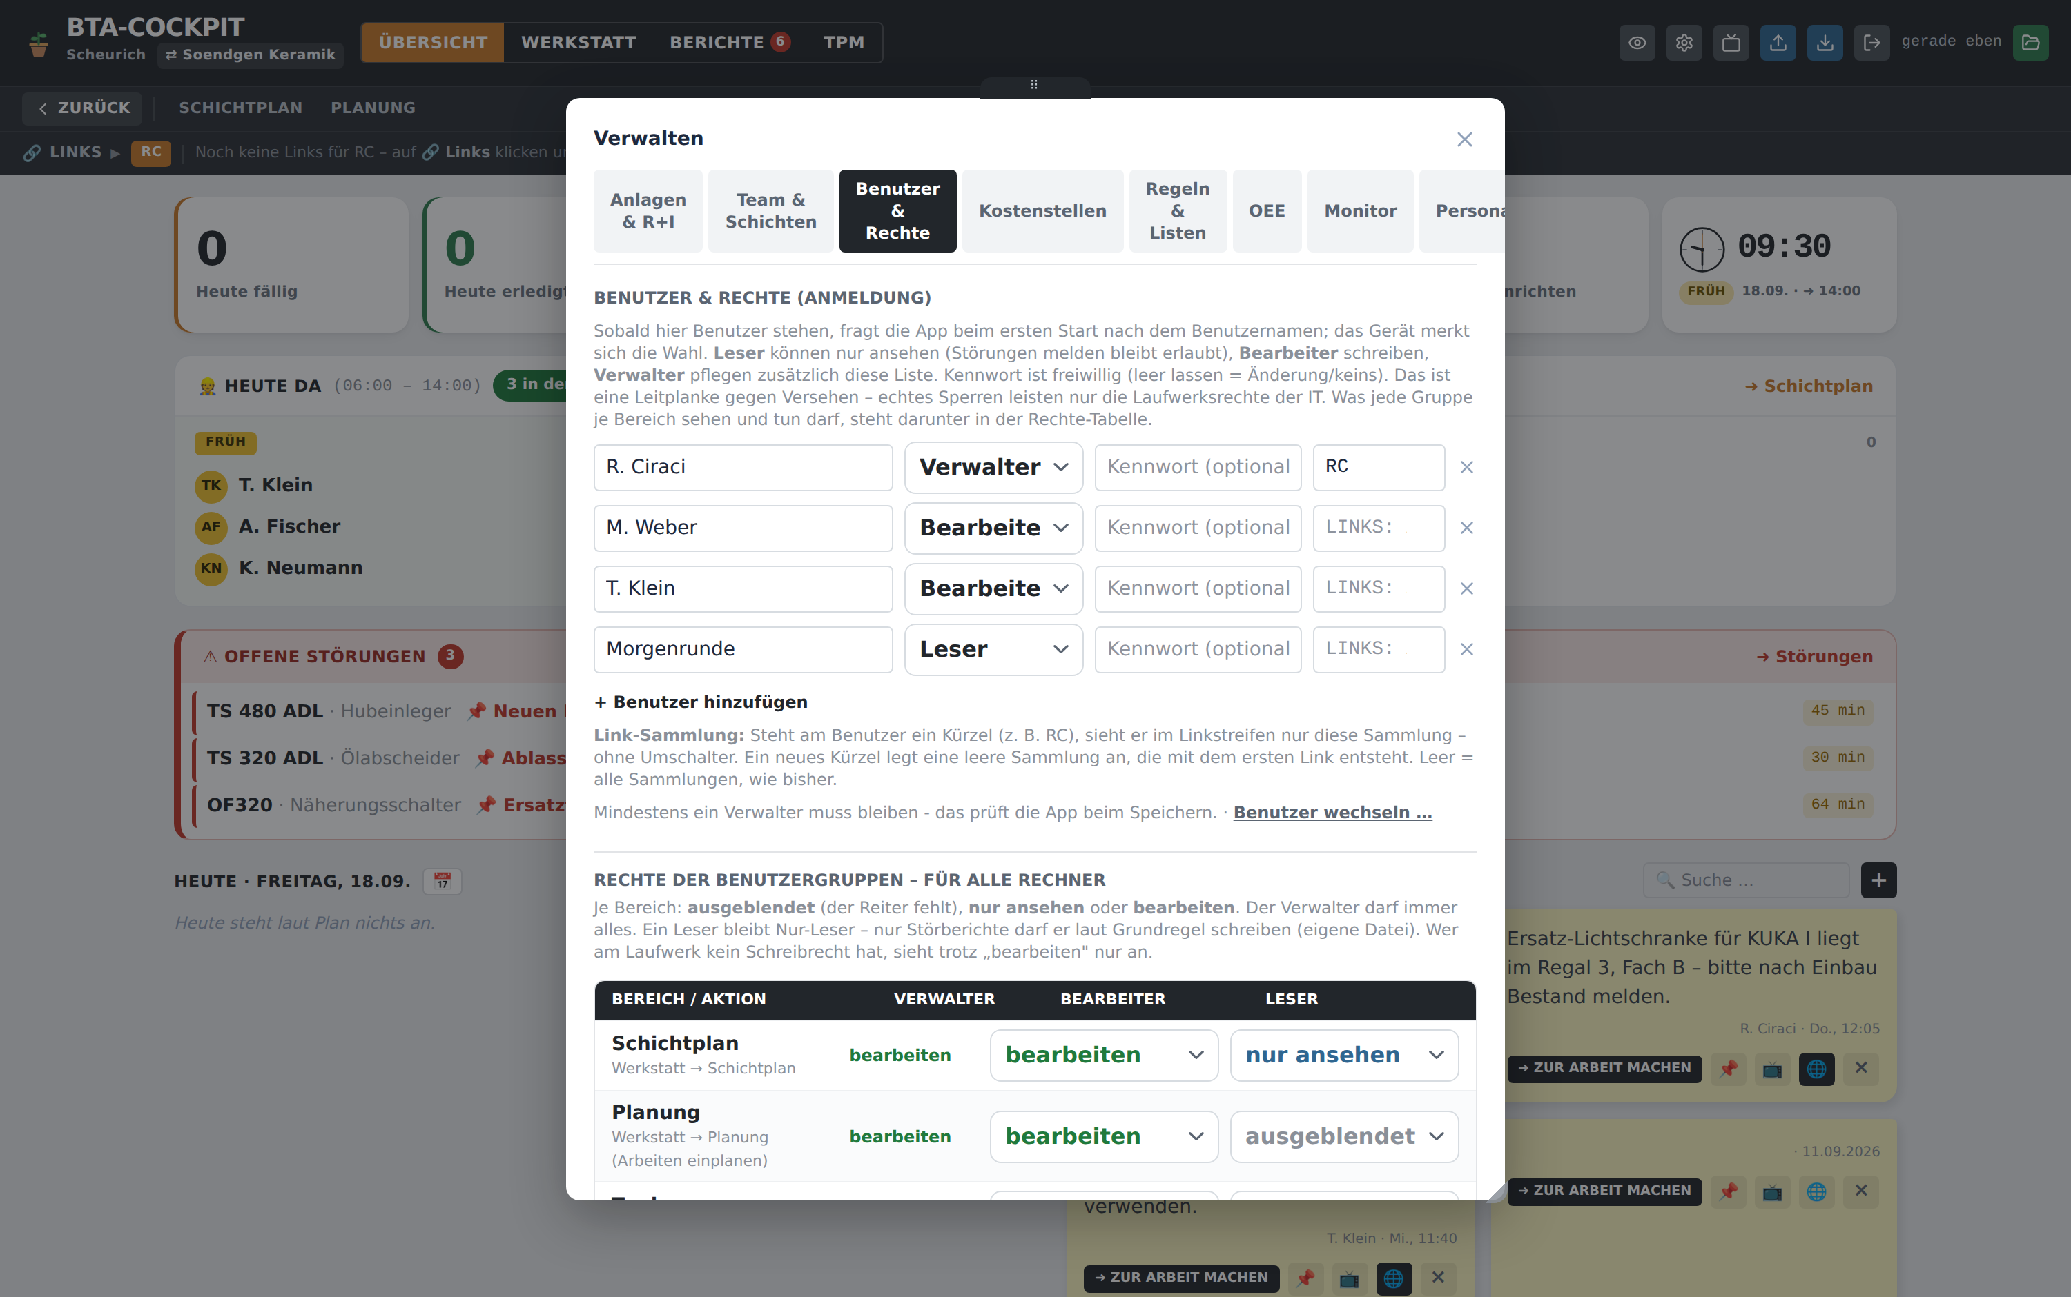
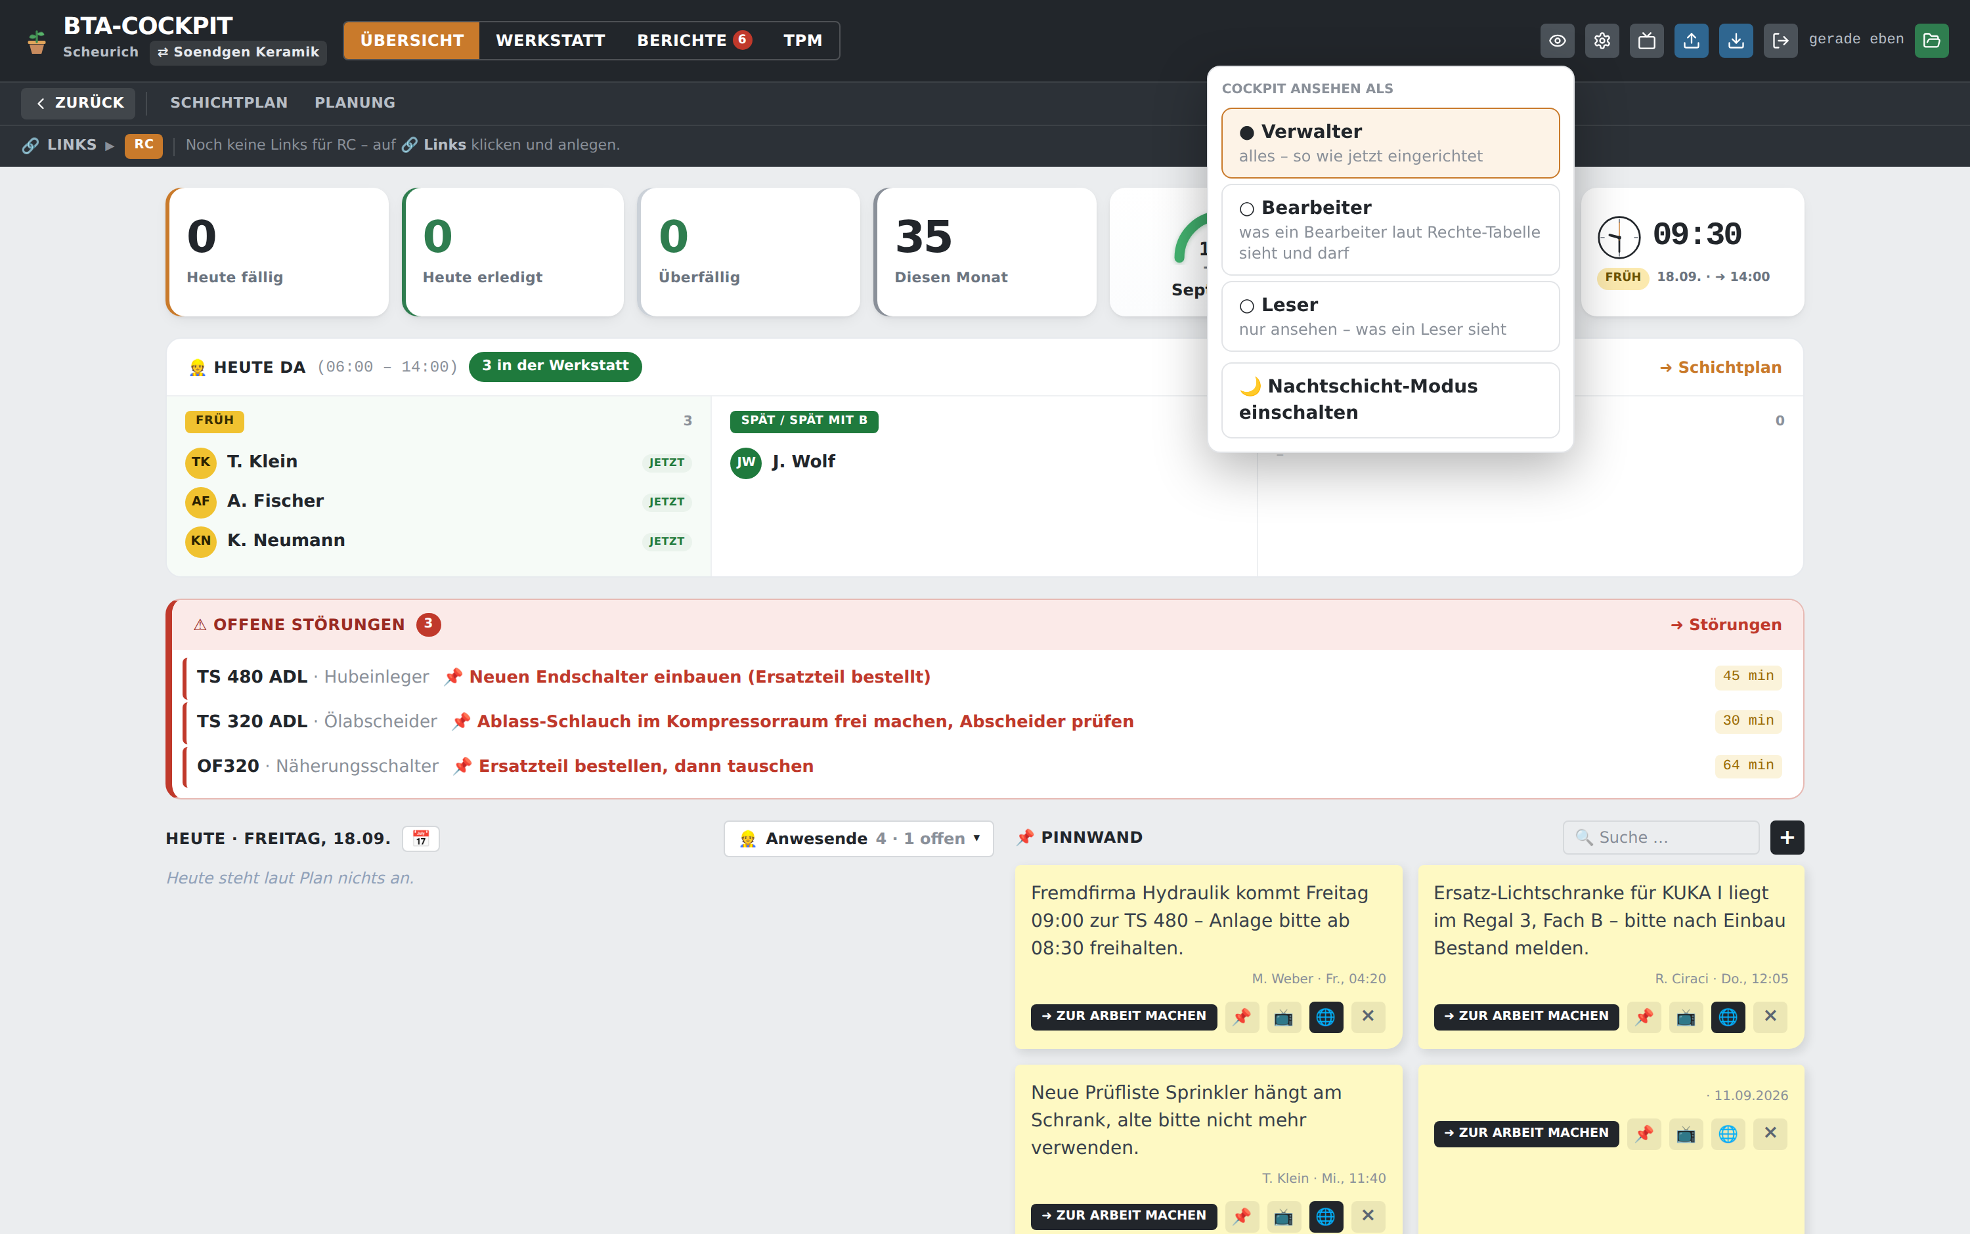
Rollen und Rechte: wer sieht was, wer darf was
Drei Benutzergruppen – und eine Rechte-Tabelle, die der Verwalter selbst pflegt
Verwalter, Bearbeiter, Leser – je Bereich „ausgeblendet“, „nur ansehen“ oder „bearbeiten“. Gilt sofort auf allen Rechnern. Je Benutzer eine eigene Link-Sammlung.
Der Ansichts-Schalter (Auge): der Verwalter sieht das Cockpit so, wie es ein Bearbeiter oder Leser sieht – prüfen, bevor Rechte verteilt werden.
BTA-Cockpit · Instandhaltung digital
13
Notes:
Rechte in der App sind eine Leitplanke gegen Versehen. Echtes Sperren leisten die Laufwerksrechte - beides zusammen ergibt das Bild.

Slide 14
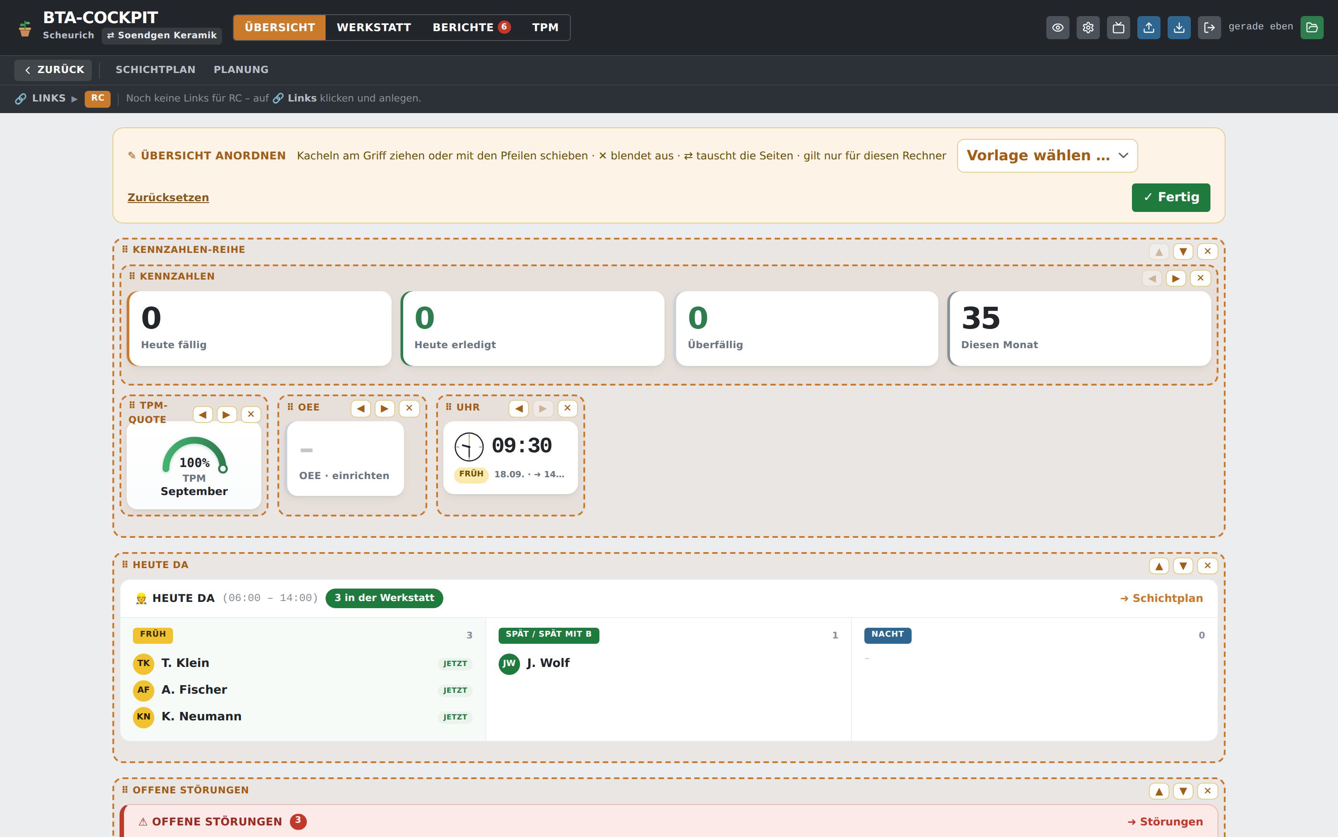
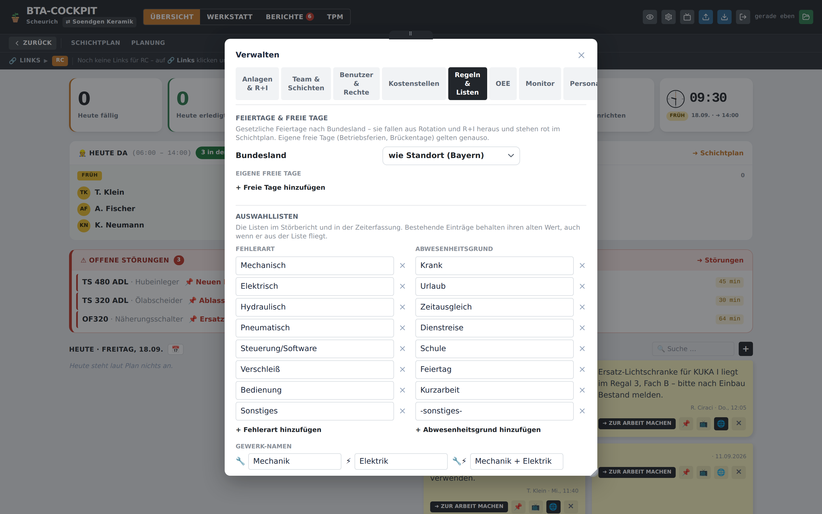
Personalisieren & Regeln: je Werkstatt, je Rechner
Was auf dem Bildschirm steht und was im Haus gilt, wird eingestellt – nicht programmiert
Übersicht anordnen: Kacheln ziehen, ausblenden, tauschen – oder eine Layout-Vorlage (Morgenrunde, Leitstand, Planung, Schlank) wählen. Gilt je Rechner.
Regeln & Listen: Bundesland und freie Tage, Fehlerarten, Abwesenheitsgründe, Gewerk-Namen, Schwellen und Ziele, Textbausteine, Pflichtfelder – für alle Rechner.
BTA-Cockpit · Instandhaltung digital
14

Slide 15
Mehrere Werkstätten – ein Programm
Getrennte Daten, gemeinsame Weiterentwicklung
Die Kopfzeile: aktuelle Werkstatt links, daneben der Wechsel-Knopf des Gruppen-Verwalters.
≠
Eigene Daten je Werkstatt
⇄
Gruppen-Verwalter
↑
Ein Programm, alle Updates
Team, Anlagen, Prüfpunkte, Störberichte, Schichtplan, Rechte und Regeln liegen je Werkstatt in eigenen Dateien – nichts vermischt sich.
Ein Verwalter der Leit-Werkstatt springt frei zwischen den Werkstätten und ist dort Verwalter – ohne in deren Benutzerliste zu stehen.
Jede Verbesserung erreicht alle Werkstätten über den grünen Balken. Wünsche aus jeder Werkstatt fließen in dieselbe Roll-out-Liste.
BTA-Cockpit · Instandhaltung digital
15
Notes:
Der zweite Standort war der Anlass, das Programm sauber zu trennen: ein Build, je Werkstatt ein Datenordner. Der Gruppen-Pass liegt auf dem Rechner des Verwalters, die andere Werkstatt sieht davon in ihren Einstellungen nichts.

Slide 16
Gemeinsam nutzen, ohne sich zu überschreiben
Sicherheit in zwei Richtungen: gegen Datenverlust und gegen Abfluss
⇄
Eintrag für Eintrag zusammengeführt
L
Rechte über das Laufwerk
S
Sicherungen im Hintergrund
Vor jedem Speichern wird der Datei-Stand gelesen, danach zurückgeprüft. Fremde Änderungen erscheinen alle 30 Sekunden von selbst.
Ohne Schreibrecht automatisch „nur ansehen“. Dazu die Benutzergruppen in der App mit Rechte-Tabelle je Bereich.
Je Gerät 30 Stände plus 14 Tages-Stände, täglich eine Kopie in den Datenordner – dort greift die IT-Sicherung.
!
Laufwerk kurz weg?
W
Wächter gegen stille Fehler
✓
Alles bleibt im Haus
Die App speichert lokal weiter, meldet es und gleicht beim nächsten Speichern ab. Eine beschädigte Datei heilt sie selbst.
Alte Programmfassung? Rote Leiste. Falsch gehende Uhr? Gemeldet, ohne eine Änderung zu verlieren. Massenlöschung? Notbremse.
Keine Cloud, keine fremden Server: Programm und Daten liegen ausschließlich auf dem Firmenlaufwerk.
BTA-Cockpit · Instandhaltung digital
16

Slide 17
Verlässlichkeit: gemessen, nicht behauptet
Vollständiger Suitenlauf vom 21.09.2026 – vor jeder Auslieferung
79
1.400+
71.084
100 %
automatische Härtetests
Einzelprüfungen im Volllauf
Einträge im Stresstest
bestanden
in einem echten Browser gegen die fertige App
vom 21.09.2026
≈ 15 Werkstatt-Jahre in einer Datei
sonst geht keine Version aufs Laufwerk
Geprüfte Grenzfälle: beschädigte Datei (heilt sich selbst) · zwei gleichzeitig offene Fenster · zwei Rechner speichern im selben Augenblick · falsch gehende Uhr, verstellte Zeitzone und der Zeitumstellungs-Tag · volle Speichergrenze · echte Excel-Tabelle · Rechte-Entzug im laufenden Betrieb · Leser kommt nie an Eingaben.
Hausregel: Jede Änderung am Speichern oder Zusammenführen braucht einen Test, der ohne die Änderung fehlschlägt. Vor jeder Auslieferung läuft die komplette Suite – und was nicht gemessen wurde, wird als ungemessen gekennzeichnet.
BTA-Cockpit · Instandhaltung digital
17
Notes:
Das unterscheidet das Cockpit von einer gewachsenen Excel-Lösung: Alles ist automatisiert getestet. Die Zahlen stammen aus dem Volllauf vom 21.09.2026: 79 Härtetests, über 1.400 Einzelprüfungen, dazu acht weitere Suiten (Sync-Fokus, Smoke-Test, Stress, Klickrunde, Suchtempo).

Slide 18
Daten: getestet weit über den Alltag hinaus
Hochrechnung und Gegensteuern – die Datei bleibt klein und schnell
SO VIEL HÄLT ES AUS – DIE MESSFAHRT ALS HOCHRECHNUNG
UND SO WIRD GEGENGESTEUERT, LANGE BEVOR ES ENG WIRD
Ein volles Jahr Werkstattbetrieb
Speicher-Warnung und Jahres-Archiv
≈ 4.500 Einträge
Nähert sich die Datei der Grenze (rund 5 MB), meldet die App es sichtbar. Das Jahres-Archiv lagert alte Jahrgänge in eigene Dateien aus – die Hauptdatei bleibt klein.
Stress-Messfahrt (gemessen, 11.09.)
Große Brocken bleiben draußen
71.084 Einträge · 15 Jahrgänge · 15,2 MB
Fotos wandern nie in die Datendatei – sie liegen als Bilddateien im Fotos-Ordner daneben. Gelöschtes wird über eine Merkliste sauber ausgetragen.
Gemessene Zeiten beim Stress-Bestand
Verbinden 3,1 s · Speichern 6,8 s im Hintergrund · Start 0,6 s
Die Daten gehören der Werkstatt
Lesbarer Klartext (JSON), jederzeit nach Excel/CSV exportierbar – kein Herstellerformat, kein Wechsel-Hindernis.
Die 70.000 sind ein Stresstest, kein Betriebszustand. Im Alltag liegt die Datei bei einem Bruchteil – die vier datenreichen Bereiche waren beim Stress-Bestand spürbar zäh und stehen als offener Punkt in der Roll-out-Liste.
BTA-Cockpit · Instandhaltung digital
18
Notes:
Die Hochrechnung: Ein volles Werkstatt-Jahr sind rund 4.500 Einträge - die Messfahrt entspricht rund 15 Jahren ohne Aufräumen. Dazu die Steuerung: Speicher-Warnung plus Jahres-Archiv, Fotos außerhalb der Datei, Klartext-Format.

Slide 19
Was hat es gekostet – und was sparen wir?
GEKOSTET
DAS ENTFÄLLT SEITDEM
0 €
Anschaffung – aus der Werkstatt heraus entwickelt
✓
Wartungsplan von Hand fortschreiben und abtippen
✓
Doppelte Pflege: Zettel, Excel-Listen, Aushänge nebeneinander
0 €
laufende Kosten: keine Lizenzen, keine Server, keine Cloud
✓
Suchen vor Audits – Nachweise entstehen jetzt auf Knopfdruck
✓
Verlorene Störungs-Infos zwischen den Schichten – und die Rückfragen danach
0 h
IT-Aufwand – läuft auf den vorhandenen Rechnern und dem vorhandenen Laufwerk
✓
Wochenplanung und Übergabe aus dem Gedächtnis
Die eingesparte Zeit steckt jede Woche in Planung, Übergabe und Audit-Vorbereitung – sie bleibt in der Werkstatt.
BTA-Cockpit · Instandhaltung digital
19
Notes:
Kurz und ehrlich: Es gab keine Anschaffung, es gibt keine laufenden Kosten und keinen IT-Betriebsaufwand. Der Gewinn ist Zeit - beim Planen, bei der Übergabe, vor Audits - und dass nichts mehr verloren geht.

Slide 20
Und warum nicht einfach kaufen?
Ein ehrlicher Vergleich – beide Wege haben Licht und Schatten
BTA-COCKPIT (EIGENBAU)
GEKAUFTE INSTANDHALTUNGS-SOFTWARE
+
Keine Anschaffung, keine Lizenzen, kein Server – 0 € im Jahr
+
Hersteller-Support, Schulungen, garantierte Updates
+
Exakt auf die Abläufe der Werkstatt zugeschnitten – nichts Überflüssiges
+
Großer Funktionsumfang ab Tag 1 (Lager, Einkauf, Mobile-Apps)
+
Wünsche sind in Tagen umgesetzt, nicht im nächsten Jahres-Release
+
Verantwortung für Betrieb und Sicherheit liegt beim Anbieter
+
Daten als lesbarer Klartext im Haus – jederzeit exportierbar
–
Lizenz- und Wartungskosten – jedes Jahr, oft je Benutzer
–
Kein Hersteller-Support – Pflege und Weiterentwicklung liegen bei uns (Übergabe-Plan in der Roll-out-Liste)
–
Einführung als IT-Projekt: Server, Schnittstellen, Monate Vorlauf
–
EXE noch unsigniert – der SmartScreen-Hinweis bleibt, bis die IT signiert
–
Abläufe müssen sich der Software anpassen – Sonderwünsche kosten extra; Daten oft in Cloud oder Herstellerformat
Für die Größe und die Abläufe unserer Werkstätten rechnet sich der Eigenbau – und der Wechsel bliebe jederzeit möglich, weil die Daten uns gehören.
BTA-Cockpit · Instandhaltung digital
20
Notes:
Bewusst ehrlich in beide Richtungen: Gekaufte Systeme bringen Support und Funktionsbreite, kosten aber jedes Jahr und zwingen die Abläufe in ihr Korsett. Der Eigenbau ist passgenau und kostenfrei; die offene Flanke - Pflege und Übergabe - ist benannt.

Slide 21
Was kommt noch – und was ist möglich?
VORGEMERKT (besprochen, wird gebaut)
MÖGLICH, WENN GEWÜNSCHT
GitHub-Release
Weitere Abteilungen als Leser
ein einziger Download-Knopf für Programm und Startpaket
Betriebsleitung, Produktion & Co. schauen live mit – ohne Mehraufwand
Signierte EXE mit der IT
Zuständige Person am Störbericht
kein SmartScreen-Hinweis mehr beim ersten Start
Restarbeiten erscheinen dann direkt beim Kollegen in der Tagesliste
Papierkorb „Kürzlich gelöscht“
Monitor-Umlauf und Prioritätsstufen
versehentlich Gelöschtes selbst zurückholen
auf Zuruf – die Bausteine sind da
Ersatzteil-Übersicht
Weitere Werkstätten
Bestände und Bestell-Liste – die Nachbestell-Markierung aus den Störberichten ist der Anfang
ein neuer Standort ist ein neuer Datenordner – das Programm bleibt dasselbe
Wünsche aus Werkstatt und Führungskreis wandern in die Roll-out-Liste – dort wird entschieden, was als Nächstes kommt.
BTA-Cockpit · Instandhaltung digital
21
Notes:
Links: fest vorgemerkt. Rechts: möglich auf Zuruf. Seit dem 08.09. gebaut und deshalb hier nicht mehr aufgeführt: Jahres-Archiv, Feiertage je Standort, zweiter Standort, Rechte je Gruppe, Personalisieren.

Slide 22
Ein neuer Arbeitsplatz: drei Schritte, keine IT
Vom Laufwerk oder vom USB-Startpaket – ohne Adminrechte
1
2
3
Programm-Ordner kopieren
BTA-Cockpit starten
Arbeiten
Die fertige Master-Kopie liegt auf dem Laufwerk (oder auf dem USB-Stick) – einfach auf den Rechner kopieren, z. B. auf den Desktop.
Beim allerersten Start einmal die Windows-Nachfrage bestätigen. Werkstatt wählen, Datei-Verbindung sitzt dank Vorbelegung von selbst.
Ab dann: Doppelklick, App geht auf, Stand ist aktuell. Neue Versionen meldet der grüne Balken – ein Klick genügt.
Aufwand je Arbeitsplatz: wenige Minuten, ohne Adminrechte-Installation. Die bebilderte Aufsetz-Anleitung (PDF) liegt bei – für Bearbeiter- wie Leser-Rechner.
BTA-Cockpit · Instandhaltung digital
22
Notes:
Einmalig die Master-Kopie auf den Rechner, ab dann kommen alle Updates über den grünen Balken vom Laufwerk. Die PDF-Anleitung führt Schritt für Schritt durch.

Slide 23
Ein Programm. Eine Datei je Werkstatt.
Alles nachweisbar.
▸ Rundgang in der App – 15 Minuten am echten System
▸ Lesezugang für Betriebsleitung und Nachbarabteilungen ist sofort möglich
▸ Fragen & Wünsche fließen in die Roll-out-Liste ein
R. Ciraci
Werkstattleiter BTA
BTA-Cockpit · Instandhaltung digital
23
Notes:
Abschluss: Angebot für einen Rundgang am echten System. Lesezugang kostet nichts und zeigt mehr als jede Folie.

